Slide 1


Trabalho Interdisciplinar II
Aplicação para Processos de Negócios
Daniella Rodrigues de Melo
Isabel Pinheiro Matos
Júlia Ferreira Gonçalves Prado
Pedro Henrique Morais Marques
PONTIFÍCIA UNIVERSIDADE CATÓLICA DE MINAS GERAIS
Graduação em Engenharia de Software
2º Período – BH/Praça da Liberdade

Slide 2

Problema (O quê?)
Você tem materiais escolares de sobra ocupando espaço na sua casa? Apostilas, livros literários de pré-vestibular, livros de faculdade, equipamentos eletrônicos que não faz uso, etc.
Você tem dificuldade de encontrar esses materiais com preços acessíveis?
COVID-19 e a educação virtual.

Slide 3
Público Alvo (Quem?)
Toda pessoa que possui esses materiais para dispor*.
Quem precisa desses materiais com objetivos educacionais: Estudantes de todos os níveis de formação – Da pré-escola até a Universidade.

Slide 4

Justificativa (Por Quê?)
Educação à distância e aulas online precisam de equipamentos específicos, não acessíveis para a parcela mais carente da população. Tablets, Celulares, Notebooks
Direito fundamental de acesso à educação.

Slide 5
SOLUÇÃO E OBJETIVO
Nossa solução para o público alvo citado é, portanto, disponibilizar uma plataforma que facilite a doação, venda (mais barata) ou troca de materiais escolares, livros e equipamentos eletrônicos (usados ou não).
O objetivo é incentivar a educação em todos os níveis e promover a sustentabilidade (com a reutilização de materiais).

Slide 6

Implementação da Solução
Página Web: Linguagem de marcação HTML, Estilos CSS, Linguagem de Programação Javascript.
Banco de Dados, Modelagem de Processo de Negócios

Slide 7
Principais Ferramentas
Visual Studio Code (Codificação)
Github – Repositório
Sebrae Canvas

Slide 8


Participantes do Processo Perfis Stakeholders Fictícios
Perfil 1: Quem Possui?
Perfil 2: Quem Precisa?
Perfil 3: Voluntários
Perfil 4: Instituições de Ensino

Slide 9

Perfil 1: Quem Possui?
Materiais escolares e equipamentos excedentes e desejam se dispor através de doação ou a baixo custo.
Idade: entre 21 e 32 anos.
Aspectos culturais: classe média a alta.
Nível de educação: Ensino Médio e/ou Superior Completo.
Participação: alta importância.

Slide 10
Perfil 2: Quem Precisa?
Pessoas que desejam aprender e precisam de fontes de estudo (livros, apostilas, equipamentos eletrônicos).
Idade: Entre 15 e 24 anos.
Aspectos culturais: classe baixa.
Nível de educação: Nível Médio e/ou Superior em andamento.
Participação: alta importância

Slide 11
Perfil 3: Voluntários
Voluntários de ONG’s que arrecadam materiais para distribuição em comunidades carentes.
Idade dos membros: 23 a 40 anos.
Aspectos culturais: Classe média.
Nível de educação: Superior completo.
Participação: Perfil apoiador do projeto.

Slide 12
Perfil 4: Instituições de Ensino
Escolas que recebem e realizam doação de materiais escolares e equipamentos eletrônicos.
Aspectos: escolas públicas e privadas com acervo disponível.
Esse perfil pode também auxiliar no encontro de pessoas que se encontram no perfil 2.
Participação: Perfil apoiador do projeto.

Slide 13

Modelo de Negócios
Proposta de Valor: Oferecer material Escolar ou equipamentos eletrônicos de forma gratuita ou mais barata.
Segmentação de Clientes: Quem possui materiais ou equipamentos de sobra e quer doá-los. E estudantes de todos os níveis de escolarização que precisam de tais materiais.
Estrutura de Custos: Custo Infraestrutura do site, marketing, expansão da plataforma, parcerias e pagamento da equipe.

Slide 14
Modelo de Negócios
Foco em relacionamento do cliente: Objetivo de expandir o uso: Redes Sociais, email.
Canais: parcerias com outros sites para marketing e propaganda, SEOs, doações e financiamento de empresas grandes ou do governo.
Principais Parceiros: Empresas de banco, empresas de transporte de produtos e sites demarketing, livrarias, creches, escolas/universidades, ONGs e centros comunitários.

Slide 15
Modelo de Negócios
Recursos Chave: plataforma de trocas, envolvendo uma área de chat entre os usuários e a lista de produtos disponíveis, a equipe de manutenção, servidores e a base de usuários.
Atividades Chave: Procurar parceiros para encontrar os usuários de nossa plataforma, buscar contato com o cliente, possibilitar as trocas entre os usuários, auxiliar com problemas envolvendo as trocas, gerenciar as parcerias com as empresas de correio e bancos e divulgação do site.

Slide 16

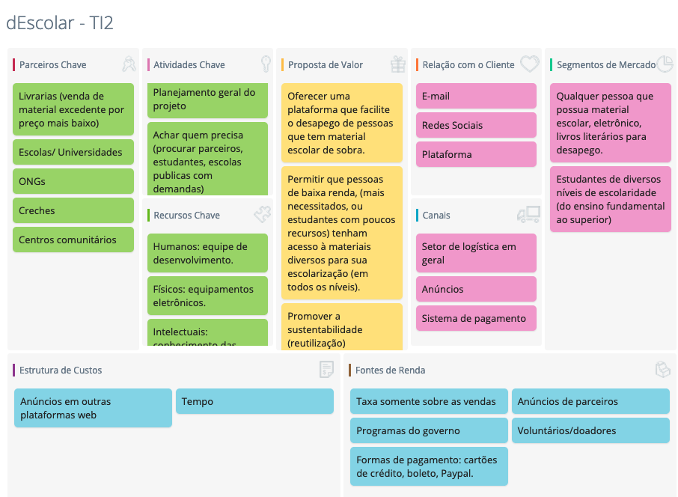
Business Model Canvas
Utilizamos a ferramenta do SEBRAE.
Versão Final:
https://sebraecanvas.com/#/dashboard/canvas/615241

Slide 17

Conclusão
Enfatizamos a importância da solução que queremos oferecer para o público alvo em questão e atuaremos com seriedade e afinco para a entrega de um resultado satisfatório.
Em breve conheça a plataforma dEscolar, o site que prioriza a educação como direito básico de todos.

Slide 18
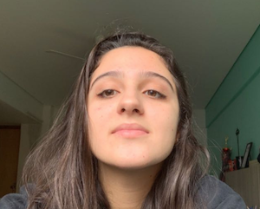
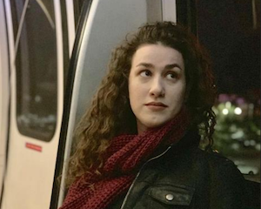
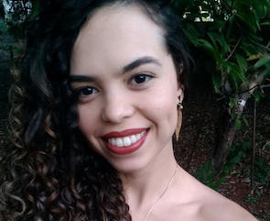

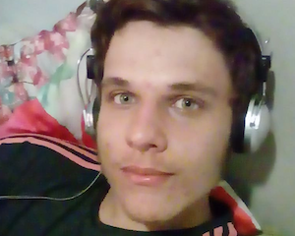
NOSSO TIME
Da esquerda para direita: Isabel Matos, Júlia Prado, Daniella Melo e Pedro Henrique Marques.
Agosto de 2020

